Slide 1
Prancūzijos revoliucija

Slide 2
1789 - 1799
Laikas, kai visi bijojo

Slide 3
Pradžia
Didžioji Prancūzijos revoliucija (1789–1799) buvo vienas reikšmingiausių įvykių pasaulio istorijoje, kuris ne tik pakeitė Prancūzijos valdymo sistemą, bet ir įkvėpė daugelį pasaulio tautų kovoti už laisvę, lygybę ir brolybę. Šis laikotarpis buvo kupinas dramatiškų pokyčių, konfliktų ir įvykių, turėjusių ilgalaikių padarinių Europai ir pasauliui.

Slide 4
Revoliucijos priežastys
01
02
Socialinė nelygybė
Ekonominės problemos
03
04
Švietimo idėjos
Silpna monarchija
visuomenė buvo padalinta į tris luomus
Karalius Liudviko XVI valdymas
Filosofai, tokie kaip Volteras, Žanas Žakas Ruso ir Monteskjė
Liudviko XVI ir Marijos Antuanetės negebėjimas spręsti krizės

Slide 5
Revoliucijos pabaiga: Prancūzija kečiasi
Generalinių luomų sušaukimas (1789 m.) Ilgą laiką nešauktas luomų susirinkimas tapo revoliucijos pradžia. Trečiasis luomas paskelbė save Nacionaline asamblėja.
1789 metais Prancūzijoje prasidėjo Didžioji revoliucija – žmonės kovojo už laisvę, lygybę ir brolybę.
Pagrindinis tikslas: panaikinti karaliaus valdžią ir suteikti daugiau teisių paprastiems žmonėms.

Slide 6
01
Bastilijos šturmas (1789 m. liepos 14 d.)
Šis įvykis simbolizuoja revoliucijos pradžią ir liaudies kovą prieš tironiją.

Slide 7
02
„Žmogaus ir piliečio teisių deklaracija“ (1789 m.):
Dokumentas, įtvirtinęs pagrindines laisvės, lygybės ir nuosavybės teises.

Slide 8
Revoliucijos pabaiga: Prancūzija keičiasi
Karaliaus Liudviko XVI likimas
1792 m. rugpjūčio 10 d. per revoliuciją karalius Liudvikas XVI buvo nušalintas nuo sosto, o Prancūzija paskelbta respublika.
1792 m. gruodį Nacionalinis konventas apkaltino Liudviką XVI išdavyste ir sąmokslu prieš Prancūzijos tautą.
Po teismo sprendimo karalius buvo pripažintas kaltu ir nuteistas mirti giljotina.
1793 m. sausį. Liudvikas XVI buvo viešai giljotinuotas Paryžiaus Revoliucijos aikštėje (dabar Konkordo aikštė).
Karaliaus mirtis simbolizavo monarchijos pabaigą ir naujos respublikos pradžią, tačiau taip pat sukėlė politinį chaosą ir įtvirtino revoliucinį terorą.

Slide 9
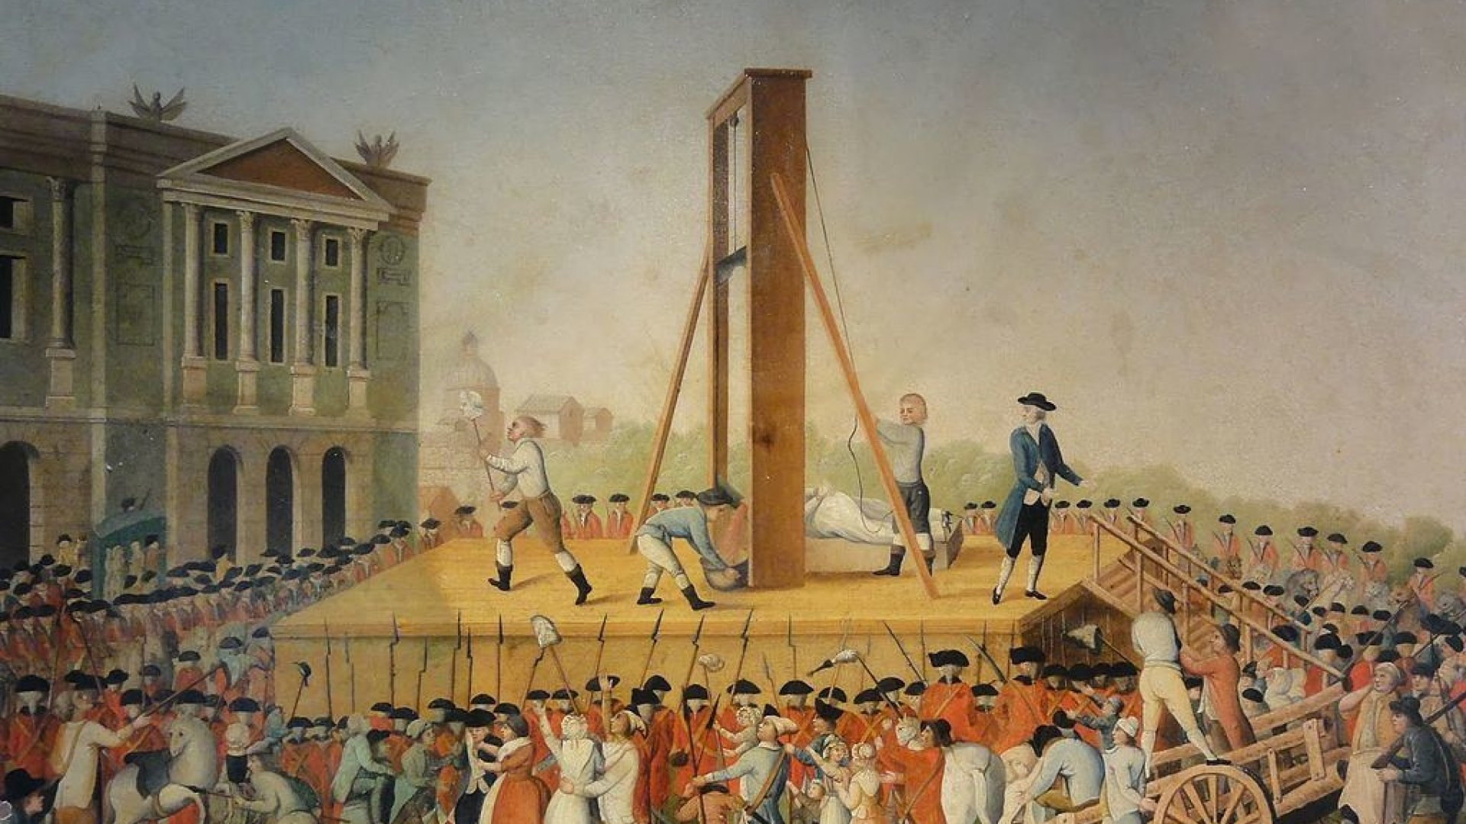
Giljotina
Giljotina (pranc. La guillotine arba louisette) − mirties bausmės instrumentas, simbolizavęs revoliucinį terorą XVIII a. pabaigos Prancūzijoje.

Slide 10
Problema ir sprendimas
Karaliaus nėra
Konvento nariai
Monarchija panaikinta, Prancūzija Respublika.
Jakobinai, konvento nariai, kurie periima valdžią ir įveda griežta kontrolę.

Slide 11
Revoliucijos lyderiai – Jakobinai
Jakobinai buvo politinė grupė, siekusi didesnės lygybės ir griežtų pokyčių.
Jų simbolis – raudona kepurė (Phrygian Cap), kuri reiškė laisvę ir maištą.
Jakobinų lyderis – Maksimiljenas Robespjeras (Maximilien Robespierre).
Maksimiljenas Robespjeras

Slide 12
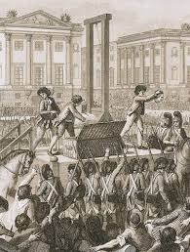
Laikas, kai visi bijojo
Jakobinai įvedė "Teroro laikotarpį" (1793–1794).
Priešai buvo baudžiami giljotina. Tarp jų – ir karalius Liudvikas XVI, karalienė Marija Antuanetė.
Giljotina tapo revoliucijos simboliu.

Slide 13
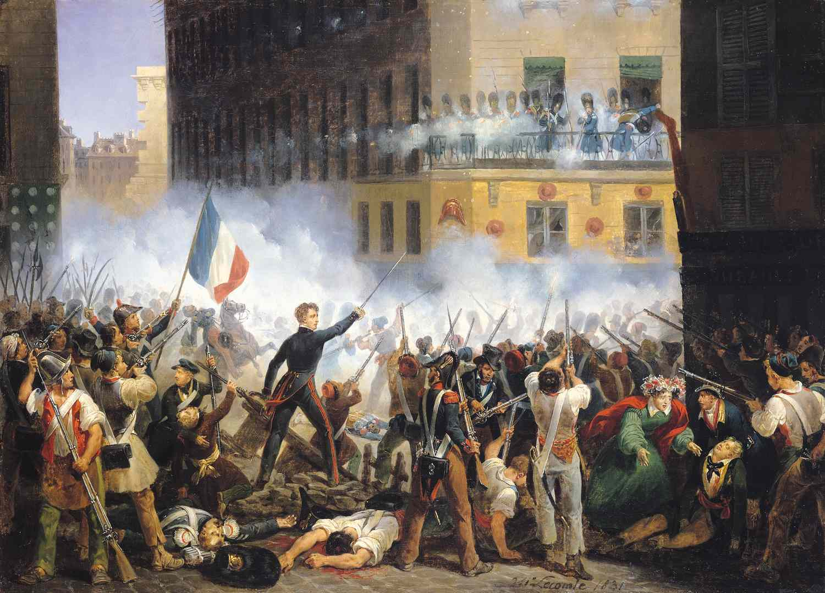
Kaip viskas baigėsi?
1794 m. Jakobinų valdžia žlugo. Robespjeras ir jo šalininkai buvo nuversti ir patys pasmerkti giljotinai.
Prancūzija tapo Respublika, tačiau chaosas tęsėsi dar ilgai.
Klausimas: "Ar revoliucija iš tikrųjų pasiekė savo tikslus?"

